Slide 1
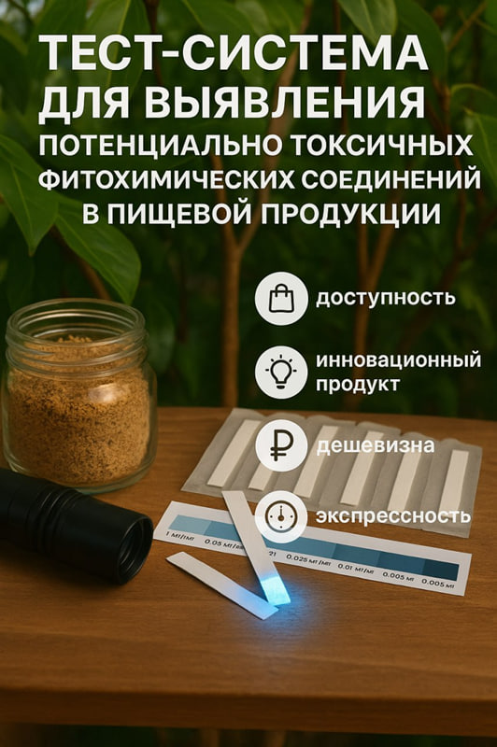
Разработка тест-системы для выявления потенциально токсичных фитохимических соединений - кумаринов - в сельскохозяйственной и пищевой промышленности
Лидер проекта: Шуракова Валерия Сергеевна
FoodNet, HealthNet/Новые производственные технологии/Персонифицированная медицина/
Биомедицинские и ветеринарные технологии /«Человек+»

Slide 2



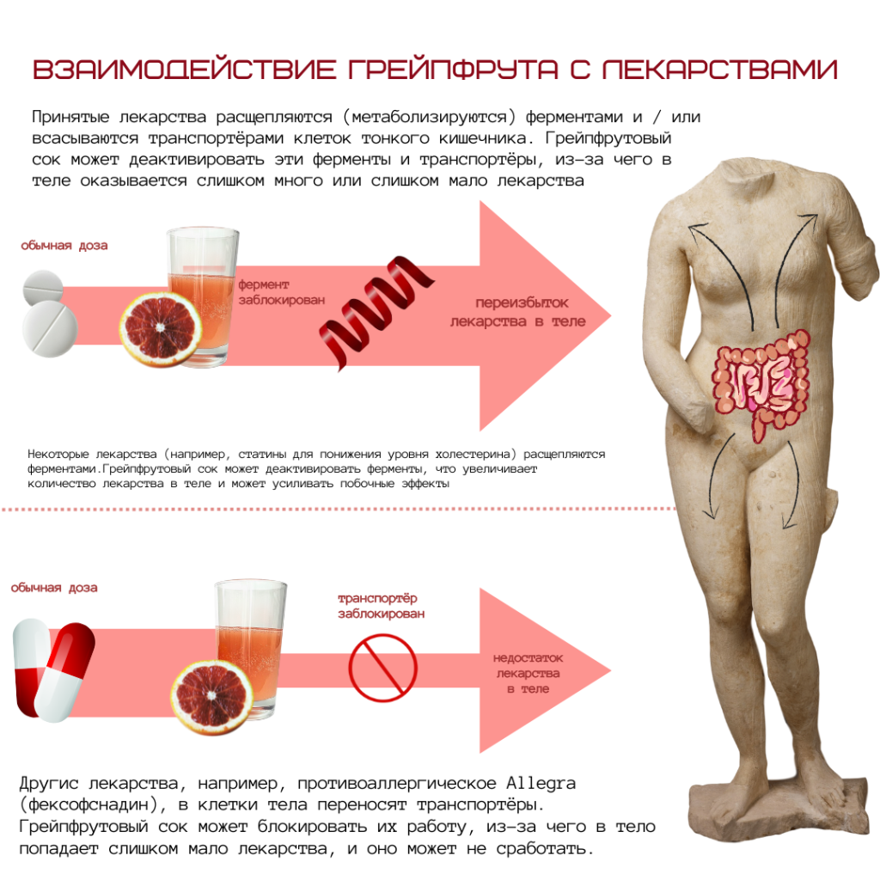
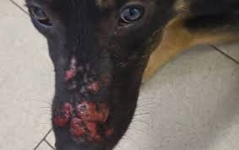
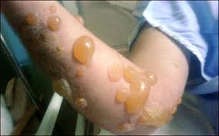
ПРОБЛЕМА
Кумаринсодержащие растения могут попадать в биомассу при заготовке сырья для кормов, в пищевые продукты растительного происхождения
Продукция с корицей, растительные масла, специи
Корма, силос, полевые сорняки
Фармацевтические препараты
Токсичность для животных^{1,2,3}
Экскреция с молоком, накопление в мясе
Ожоги, кровотечения, болезнь внутренних органов, сниженная продуктивность
Токсичность для человека^{1,2,3}
Аллергические реакции, кровотечения, отравления
1. Романов, В.Н. Значение пастбищ при выращивании молодняка крупного рогатого скота / В.Н. Романов, Н.А. Табаков, А.В. Василенко, Н.С. Козулина // Научное обеспечение животноводства Сибири: материалы VI Международной научно-практической конференции. – 2022. – No 6. – C. 277-282. DOI 10.52686/9785604525005_277 2. Habtamu, F. G. Antinutritional factors in plant foods: Potential health benefits and adverse effects / F.G. Habtamu, R. Negussie // International Journal of Nutrition and Food Sciences. – 2014. – No 3. – P. 284-289. doi: 10.11648/j.ijnfs.20140304.18 3. Plumlee, Konnie H. (2004). Clinical Veterinary Toxicology || Plants. , (), 337–442. doi:10.1016/B0-32-301125-X/50028-5
Notes:
Сократить текст – не читаемо, разделить этот слайд на 2 слайда и добавить цифра о подверженности (животные/люди). визуаизировать

Slide 3
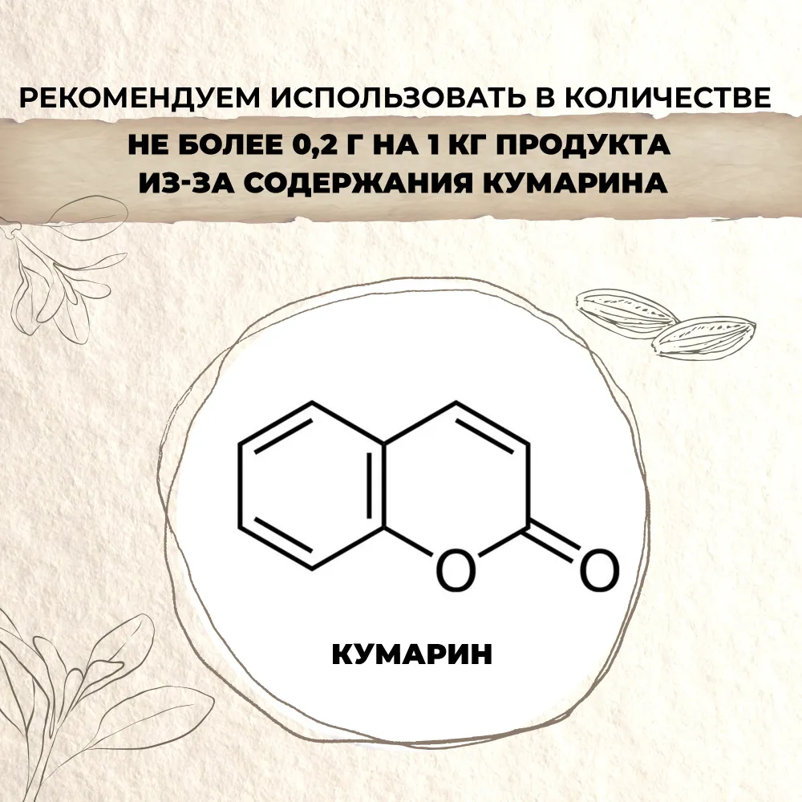
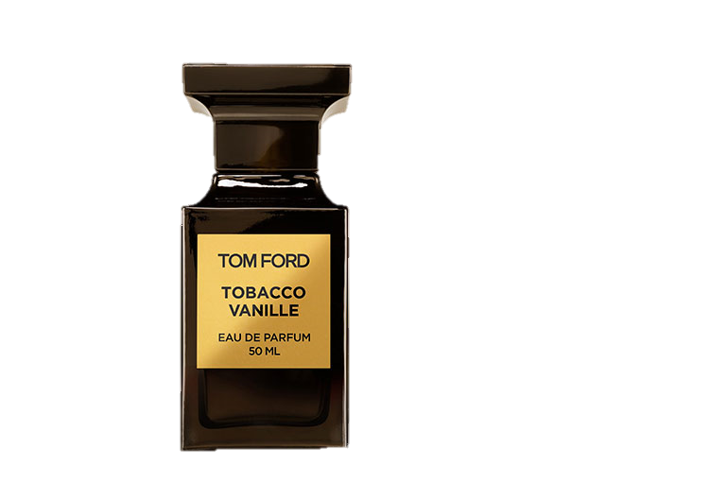
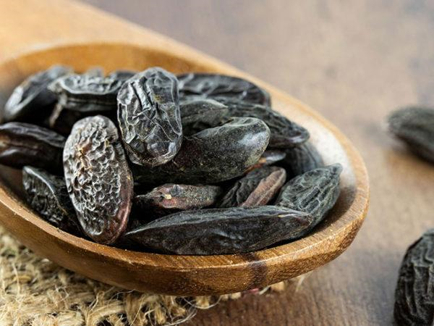
ПРОБЛЕМА
Ежедневное воздействие кумарина на человека из пищевых источников для потребителя оценивается в 0,02 мг/кг/день, при использовании ароматизаторов в косметических продуктах составляет 0,004 мг/кг/день
Исследования указывают, что дозы от 0,4 мг/кг/день могут вызывать поражение печени у человека
Регулярное употребление блюд с корицей (например, овсяной каши, кофе, выпечки) может превышать безопасную дозу кумаринов в 20 раз.
Заявка в ИЛ ЦККЛС
Определения кумарина в бобах тонка методом ВЭЖХ
Запрет Министерства здравоохранения и социальных служб (FDA) США на использование кумарина в пищевых продуктах
Европейское агентство по безопасности продуктов питания (EFSA) и Институт оценки рисков Германии (BfR) установили допустимую суточную дозу кумарина на уровне 0,1 мг/кг массы тела
Норвежский комитет по пищевым рискам (VKM) предложил более строгий порог — 0,07 мг/кг,
1. Lončar M. et al. Coumarins in food and methods of their determination //Foods. – 2020. – Т. 9. – №. 5. – С. 645. 2.Guo P. J. et al. Toxicological research and safety consideration of coumarins //Zhongguo Zhong yao za zhi= Zhongguo Zhongyao Zazhi= China Journal of Chinese Materia Medica. – 2020. – Т. 45. – №. 3. – С. 518-522. 3.Sharifi-Rad J. et al. Natural coumarins: exploring the pharmacological complexity and underlying molecular mechanisms //Oxidative Medicine and Cellular Longevity. – 2021. – Т. 2021. – №. 1. – С. 6492346. 4. Hsieh C. Y. J. et al. Cancer hazard identification integrating human variability: The case of coumarin //International Journal of Toxicology. – 2019. – Т. 38. – №. 6. – С. 501-552. 5.Pitaro M. et al. Coumarin-induced hepatotoxicity: A narrative review //Molecules. – 2022. – Т. 27. – №. 24. – С. 9063. 6.Liang Y. et al. Bergapten: A review of its pharmacology, pharmacokinetics, and toxicity //Phytotherapy Research. – 2021. – Т. 35. – №. 11. – С. 6131-6147. 7.Phucharoenrak P., Trachootham D. Bergaptol, a major furocoumarin in citrus: Pharmacological properties and toxicity //Molecules. – 2024. – Т. 29. – №. 3. – С. 713. 8.Deng M. et al. Imperatorin: a review of its pharmacology, toxicity and pharmacokinetics //European Journal of Pharmacology. – 2020. – Т. 879. – С. 173124. 9.Bartnik M. Methoxyfuranocoumarins of Natural Origin–Updating Biological Activity Research and Searching for New Directions—A Review //Current Issues in Molecular Biology. – 2024. – Т. 46. – №. 1. – С. 856-883. 10.Ruiz H. et al. Anaemia in ruminants caused by plant consumption //Animals. – 2022. – Т. 12. – №. 18. – С. 2373. 11. Masters D. G. et al. Effects of Prima gland clover (Trifolium glanduliferum Boiss cv. Prima) consumption on sheep production and meat quality //Australian Journal of Experimental Agriculture. – 2006. – Т. 46. – №. 3. – С. 291-297. 12. Plumlee K. H. Clinical Veterinary Toxicology // Plants, 2004. P. 337–442. doi:10.1016/B0-32-301125-X/50028-5 13.Lin Z., Cheng X., Zheng H. Umbelliferon: a review of its pharmacology, toxicity and pharmacokinetics //Inflammopharmacology. – 2023. – Т. 31. – №. 4. – С. 1731-1750. 14.Gao X. Y. et al. Scopoletin: a review of its pharmacology, pharmacokinetics, and toxicity //Frontiers in pharmacology. – 2024. – Т. 15. – С. 1268464. 15. Прожарка на крысином яде. Что известно об отравлении семьи маслом [Электронный ресурс]. URL.: https://360.ru/tekst/obschestvo/prozharka-na-jade/ (Дата обращения: 19.12.2024) 16. Lake B. G. Coumarin metabolism, toxicity and carcinogenicity: relevance for human risk assessment //Food and chemical toxicology. – 1999. – Т. 37. – №. 4. – С. 423-453. 17. Baltazar M. T. et al. A next-generation risk assessment case study for coumarin in cosmetic products //Toxicological Sciences. – 2020. – Т. 176. – №. 1. – С. 236-252.. https://www.ozon.ru/product/boby-tonka-tselye-venesuela-25-g-1653113312/?advert=ACkBkfUqwfVQcU2jzGtByDbhPMM-eA8J_wZofIK9gvCsvKgM1KfhqduwG7yCyu1vSbXsx8FZ9fLHBzP3YVnhwKen3gv7qnfI8zGF0tJBZKMskWyfNILOmJ2-Q8fxOxenObfY61uN5nmpq-oz2sM2Qv19hTv1k6Cdz98U4Bw-n9E8OHvyz3dA_yGIyB4h0LgS7vRQEN7QEpbXkr41Jdw1wEUfPg7mvn33-Exoyd00dAA0FgureCpVlubwzsCA7nDcdaiaSGGMLyqFTzylC95MnBDdvSOR7hhi2bZ5P4KRyKeMfF-uJgX2H8-6aLSKNMyONNY6OhEcn_WMZxaUyFMIz5zVEPj_fkg6Eenb3pEDNfMCG15EYgSeSAZCSbjvOWomVrY0LwI9crRDXRk1IdeRqSiX88QTcaDzgPaqUPL6MLw_VEA_zL-ii5el0G92dw5O-bbWA55-gcPAulw2Bt8_r6pXwhmjZE9qSU3CWwh-VA&avtc=1&avte=4&avts=1736534018&keywords=%D0%B1%D0%BE%D0%B1%D1%8B+%D1%82%D0%BE%D0%BD%D0%BA%D0%B0+%D1%81%D0%BF%D0%B5%D1%86%D0%B8%D1%8F
Notes:
Для основного текста – Times New Roman (не менее 18 размера шрифта)
Используйте только качественные изображения, если схемы в интернете только низкого качества, то рисуйте их сами (используйте SmartArt, который встроен в PowerPoint)

Slide 4
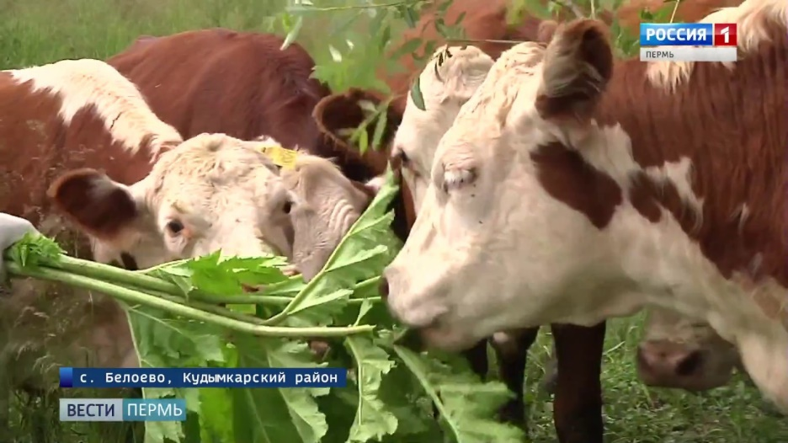
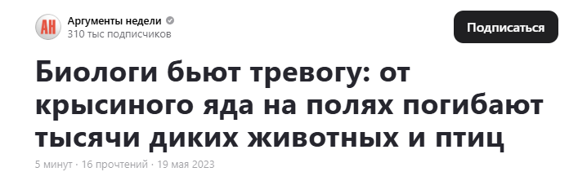
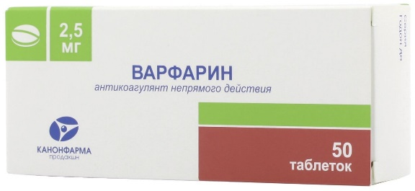
ПРОБЛЕМА
Пищевые источники
Для человека:
Растительные масла
Пищевые добавки (специи, пряности)
Напитки (алкоголь, соки!, чай, кофе)
Некоторые фрукты и овощи
Для животных:
Донник лекарственный
Борщевик Сосновского
Клевер луговой
Гиганский фенхель
Кумарины в растительных объектах
Как показатель качества пищевой продукции
Пищевые источники производных кумарина
Синтетические кумарины: яд для грызунов
Быстрое выявление причины отравления, в частности, домашних животных
Синтетические кумарины:
лекарственные препараты
Анализ биожидкостей
https://tass.ru/proisshestviya/6807405
https://vet.cap.ru/news/2021/03/23/otravlenie-zhivotnih-krisinim-yadom
https://www.ozon.ru/product/boby-tonka-tselye-venesuela-25-g-1653113312/?advert=ACkBkfUqwfVQcU2jzGtByDbhPMM-eA8J_wZofIK9gvCsvKgM1KfhqduwG7yCyu1vSbXsx8FZ9fLHBzP3YVnhwKen3gv7qnfI8zGF0tJBZKMskWyfNILOmJ2-Q8fxOxenObfY61uN5nmpq-oz2sM2Qv19hTv1k6Cdz98U4Bw-n9E8OHvyz3dA_yGIyB4h0LgS7vRQEN7QEpbXkr41Jdw1wEUfPg7mvn33-Exoyd00dAA0FgureCpVlubwzsCA7nDcdaiaSGGMLyqFTzylC95MnBDdvSOR7hhi2bZ5P4KRyKeMfF-uJgX2H8-6aLSKNMyONNY6OhEcn_WMZxaUyFMIz5zVEPj_fkg6Eenb3pEDNfMCG15EYgSeSAZCSbjvOWomVrY0LwI9crRDXRk1IdeRqSiX88QTcaDzgPaqUPL6MLw_VEA_zL-ii5el0G92dw5O-bbWA55-gcPAulw2Bt8_r6pXwhmjZE9qSU3CWwh-VA&avtc=1&avte=4&avts=1736534018&keywords=%D0%B1%D0%BE%D0%B1%D1%8B+%D1%82%D0%BE%D0%BD%D0%BA%D0%B0+%D1%81%D0%BF%D0%B5%D1%86%D0%B8%D1%8F
Notes:
Сноски сделать, уточнить что на картинке борщевик

Slide 5



КРАТКАЯ ИНФОРМАЦИЯ О ПРОЕКТЕ
Научная группа разрабатывает тест-систему, которая позволит быстро определить наличие и содержание кумарина в любом объекте растительного происхождения.
Цель проекта: разработать экспрессную тест-систему на основе хроматографического метода с флуоресцирующим детектированием для определения фитохимических токсичных веществ в пищевой продукции
Задачи проекта: смоделировать тест-систему, разработать ТУ, ТИ, запатентовать технологию и продукт.
Ожидаемые результаты: доведение продукта до уровня MVP
Области применения: сельскохозяйственная и пищевая промышленность (+ в перспективе - ветеринарная),
Возможные потребители: интересующиеся качеством питания лица (фермеры, лаборатории, производители пищевой продукции, потребители)
12 K

Slide 6
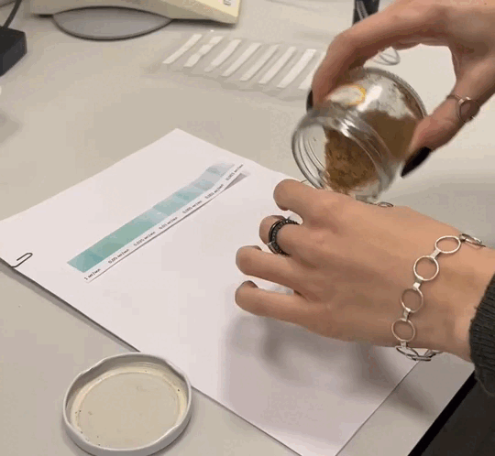
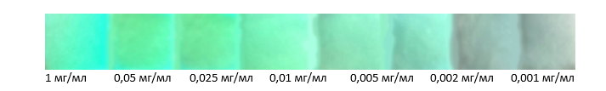
Решение: Тест-полоски для определения кумаринов
Простота использования
Быстрый результат
Точность определения
Удобство формата
2 варианта комплектации:
Набор с УФ-фонариком
Набор полосок без фонарика
Notes:
Быстрый результат – за сколько?

Slide 7





ЦЕЛЕВАЯ АУДИТОРИЯ
Сельскохозяйственные регуляторы
Потребители B2C
Производители сельскохозяйственных культур
Агрохимические компании
Производители кормов для животных
Нет НД – не выгодно проверять на количество кумарина сырье
Не осведомлены об опасности, чаще всего не знают причины отравления
Нормирования содержания растительного кумарина
Контроль сырья на отраву для крыс со складов
Качественный маркетинг
Notes:
Отцифровать сколько производителей

Slide 8



КОНКУРЕНТЫ
На момент развития проекта
Ценовое сравнение с потенциальными конкурентами
Название анализа | Цена (с учетом НДС), руб
Одновременное определение подлинности и количественного содержания методом ВЭЖХ 1 компонент Более 1 компонента – за каждый последующий дополнительно | 5 400 2 640*
Посторонние примеси (суммарно) | 9 600*
Количественное определение ВЭЖХ (время записи) <30 мин 30-60 мин >60 мин | 6 950 8 350 13 850**
Индивидуальные заказы (НИР) | От 30 000*
Разработанные тест-системы | 1 500
Другие лаборатории контроля качества
Научные группы
При успехе проекта не актуальны, так как:
Уберизирующий продукт
12 K
* прейскурант ИЛ (ЦККЛС) Минздрава России
**прейскурант ЭкспертБИО
Notes:
Побольше таблицу меньше картинки

Slide 9
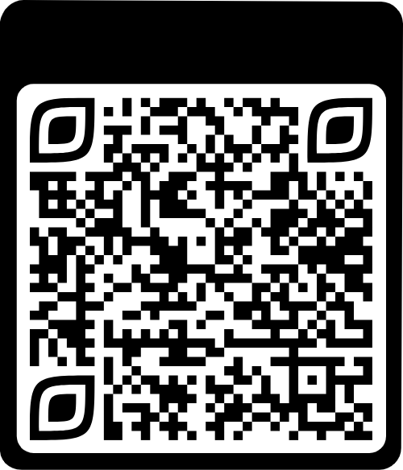
Метрики и критерии успеха
Финансовая модель
Средний чек – 1 350 руб
Партнерство с лабораториями – 5 (за год)
Рентабельность на первый год – 42%
Количество продаж в первый год ~ 1800 шт
Выручка в первый год - 2 486 700,00
9

Slide 10
Дорожная карта для тест-систем
Июль 2025
Август-сентябрь 2025
Октябрь-ноябрь 2025
декабрь 2025
2026
TRL
4
5
6
7
Получен и испытан лабораторный образец
Получен и испытан экспериментальный образец
Получен и испытан опытный образец
Получен и испытан пилотный образец
MRL
3
4
5
6
Сегменты рынка, УТП, каналы продаж
Получение обратной связи
Взаимодействие с клиентами
Договоренность с контрагентами
CRL
4
5
5
Компетентная команда с внешней поддержкой
Базовые элементы будущей корпоративной системы
Базовые элементы будущей корпоративной системы
IRL
2
3
Предпосевное финансирование для MVP
Заинтересованность потенциальных инвесторов

Slide 11
БИЗНЕС МОДЕЛЬ
Партнеры | Направления деятельности | Предлагаемые преимущества |  | Отношения с клиентами | Сегменты клиентов
 | Основные ресурсы
Структура расходов |  |  | Потоки выручки
СПХФУ (площадка), HealthNet, Точка кипения Омск.
Потребность в партнерстве с научными сотрудниками Роспотребнадзора и Россельхознадзора, а также с индустриальными партнерами и инвесторами.
Наше сотрудничество предполагает: совместное предприятие, отношение поставщик-производитель.
персональная поддержка (горячая линия), обратная связь (отзывы от пользователей), автоматизированное обслуживание (техподдержка)
B2B
Ветеринарные клиники, ветеринарные врачи, хозяева ферм, лаборатории
B2C
Хозяева питомцев, хозяева ферм
B2G
Ветеринарные клиники, сельскохозяйственные предприятия
Производство тест-систем, а также формирование партнерской сети по сбыту тест-систем, совместные ценности с лабораториями-партнерами
Наш продукт инновационный, поскольку на мировом рынке не представлено быстрых тест-систем для определения крысиного яда.
Больше не потребуется дорогостоящих анализов в лаборатории, научные исследования по индивидуальному заказу, проведение теста будет быстрым и эффективным, а также снизится стоимость этой услуги, что позволит предоставлять ее более широкому кругу заказчиков. Новизна, производительность, дизайн, доступность ранее недоступных веществ.
Каналы сбыта B2B Онлайн-закупки через личный сайт, формирование КП B2C Маркет-плейсы, сайт организации B2G Формирование КП
материальные (существующие мощности - оборудование, производство), нематериальные (интеллектуальные, патенты и т.п.),
Финансовые (собственные, требуется инвестирование для выхода на рынок)
12 K
себестоимость товаров и материалов, аренда офиса, связь, фонд оплаты труда (ФОТ), банковское и коммунальное обслуживание, услуги на аутсорсе (юрист, бухгалтер)
b2c – сайт для прямых продаж, b2b2c, b2b – ветеринарные клиники, сельскохозяйственнные предприятия.
Розничные и оптовые продажи продукта.
11
Notes:
Основные ресурсы – существующие (команда для НИОКР) и запрашиваемые (существующие/требуемые (патенты, финансирование)

Slide 12

ДОРОЖНАЯ КАРТА
10.2024
11.2024
09.2024
Этап 3. Моделирование тест-системы
Этап 1. Сформировать концепцию продукта
Этап 2. Проверка концепции экспериментальным методом
12.2024
02.2025
Этап 4. Создана сайт-визитка продукта
09.2025
Этап 5. Начало проведения НИОКР, валидация, апробация
Этап 5. Открытие собственной организации
Необходимы вложения
05.2026
03.2026
Ключевая техническая задача инициировать изменения в нормативное поле пищевой и сельскохозяйственной продукции.
Этап 6. Получен патент на технологию и ТЗ
Notes:
Довставить TRLMRLCRL

Slide 13
ИТОГИ ПОСТАКСЕЛЕРАЦИОННОЙ ПРОГРАММЫ
Доработана финансовая модель
Разработана первичная бизнес-модель
Построена дорожная карта
Подготовлена презентация для питча
ЗАПРОСЫ ДЛЯ ПОМОЩИ В РАЗВИТИИ ПРОЕКТА
1. Экспертиза проекта специалистами из разных областей, контакты для экспертизы проекта специалистами Россельхознадзора и Роспотребнадзора
Комментарии, замечания, дополнения
2. Консультация со специалистом по формированию нормативных документов – ГОСТы, нормирования, - на что сделать упор?
Имеются профессиональные навыки в области аналитики и контроля качества
13

Slide 14
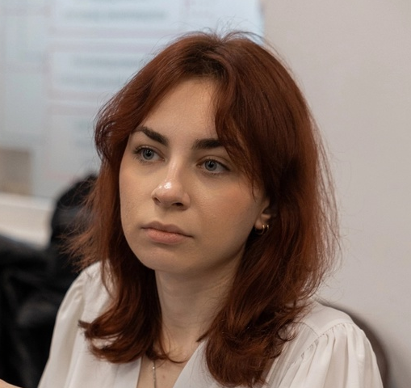
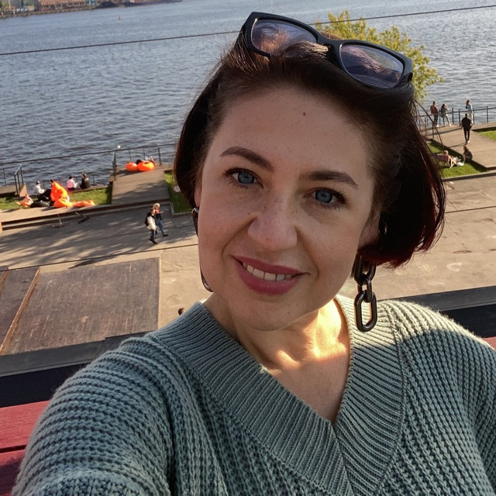
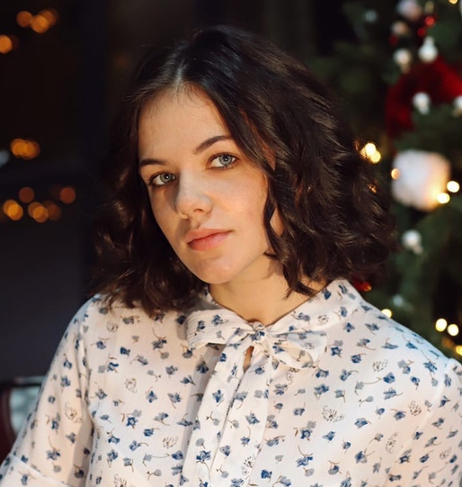

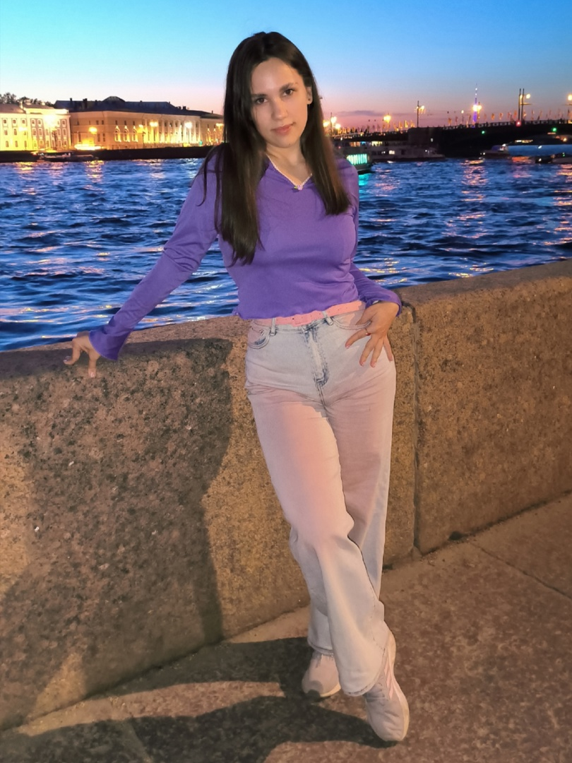
КОМАНДА, КОМПЕТЕНЦИИ И ОПЫТ
Шуракова Валерия
Лидер, генератор идей
Химик-аналитик ФГБОУ ВО СПХФУ Минздрава России ИЛ (ЦККЛС)
Тернинко Инна
Наставник
Доктор фармацевтических наук, доцент
Начальник ФГБОУ ВО СПХФУ Минздрава России ИЛ (ЦККЛС)
Сурбеева Елизавета
Менеджер по качеству
Кандидат фармацевтических наук
Научный сотрудник ФГБОУ ВО СПХФУ Минздрава России ИЛ (ЦККЛС)
12 K
Тихомиров Вячеслав
Маркетолог, менеджер
Студент 5 курса фармацевтического факультета
Поникаровская Елизавета
Технолог-тестировщик
Студент 5 курса фармацевтического факультета
14

Slide 15
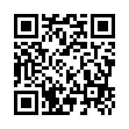

Сайт-визитка проекта
Контакты
Лидер проекта:
Шуракова Валерия Сергеевна
+7 961-798-58-94
valeriya.shurakova@spcpu.ru
Telegram: @https://t.me/valeriyashurakova
Ссылка на telegram-чат проекта:
https://t.me/+ayjfd7svm-hjYjQ6
Внутри опрос!
Пройдите опрос для понимания осведомленности о проблеме специалистов
Notes:
В чем все-таки проблема? Сфокусируемся на производителях сельхоз/пищевой после инициации изменений в нормы. 1) закупки оптом, 2) потребители. Как сейчас происходит у производителей?

